Slide 1
学生時代、身に付けた知識、技術について
ジョ コウコン
徐 宏坤
２０１８年１０月２４日
Notes:
皆さん、こんにちは、私はじょこうこんと申します。
今日は、学生時代、身に付けた知識、技術について発表させていただきます。
よろしくお願いします。

Slide 2
紹介内容
１．自分の専攻
２．プログラミング言語
３．使用してきたツール
４．ソフトウェアの作成経験
４．１ ３Dゲームの作成
４．２ AR（拡張現実）ゲームの作成
４．３ 画像処理に関連するソフトウェア
＆コンピュータビジョンを利用するAIソフトウェア
５．過去のインターンシップ体験
６．卒業論文について
Notes:
まず紹介内容を簡単に説明します。
１．自分の専攻 ２．プログラミング言語 ３．使用してきたツール ４．ソフトウェアの作成経験 ５．インターンシップ体験 ６．卒業論文について
六つの部分があります。
今回は、ソフトウェアの作成経験の３Dゲームの作成まで発表いたしますので、よろしくお願いします。

Slide 3
１．自分の専攻
デジタルメディア(digital media)技術とは？
新しい画像処理ソフトウェアをつくるために
計算機アーキテクチャ（Computer Architecture）:CPU、GPU、メモリーなど
コンピュータネットワーク（Computer Network）
プログラミング （Programming）： －＞ データ構造 （Data Structure）
―＞ アルゴリズム （Algorithm）
画像処理 （Image Processing） （自分の趣味）
バーチャルリアリティ技術（Virtual Reality Technology）
人工知能：－＞ 機械学習 （Machine Learning）
－＞ 教師あり学習 （Supervised learning）
－＞ ディープラーニング （Deep Learning）
－＞ 畳み込みニューラルネットワーク
（Convolutional Neural Networks）
Notes:
まずは、自分の専攻を説明させていただきます。
私は、今年６月にデジタルメディア技術を専攻として中国の東北大学から卒業しました。
デジタルメディア技術とは主に新しい画像ソフトウェアをつくるために誕生した専攻です。
いま、中国のインターネットユーザーが着実に増加しており、イノベーションが拡大しております。
オンライン エンターテイメントや交通ツールのシェアリング、モバイル決済、電子商取引、広告などの発展の勢いは驚異的です。
そして、たくさんの新しい専攻が誕生しました。
私の専攻はその中の一つで、ソフトウェアの画像処理のニーズを満たすために誕生しました。
たとえば、顔認識、次世代ゲーム、コンピュータビジョンなどのニーズ
それで、私は以上のコースを勉強しました。
ほかのコースもたくさんありますが、その一部を選びました。
この部分のコースは基本的なコースです。
このコースの中で一番難しいと思うのはアルゴリズムです。
グラフ理論とか、遺伝的アルゴリズムとか
その時、たいへんでした。
下半分のコースは私の趣味のコースです。
画像処理は私の趣味で、今も学び続けてます。
そして、VR技術は未来に向けて、大事な技術で、興味もあります。
で、この最後のコースは人類の未来にとってとても重要な知識であると思います。
実は、私の卒業論文もその一部の畳み込みニューラルネットワーク、英語で略してCNNという技術を用いて作成されたものです。

Slide 4






２．プログラミング言語
使用できる言語
Python（一番得意）
C/C++
理解できる言語
Java
C#
Lua（ルア）スクリプト言語
HTML5
SQL
興味がある言語
JavaScript
……
PS: Windows 10システムの操作も得意だ。
Notes:
私が、経験してきたプログラミング言語はこちらです。
その中で一番好きでたまらないのはPythonでーす。（笑）
Pythonの実行はとても遅いですが、ほぼなんでもできると信じています。
ほかに、C、C++もできますが、もう長い間、C++のプロジェクトを開発していません。
Pythonは一番遅いスクリプト言語であるかもしれませんが、ルアは、変数に型のないスクリプト言語では最速の言語です。
ちなみに、私、Windows 10システムの操作も得意ですよ！

Slide 5
３．使用してきたツール
Visual Studio （C/C++、C#言語を書く）
Code::Blocks （C/C++を書く）
Sublime Text3 （すべての言語を書く）
Jupyter Notebook （Pythonを書く）
PyCharm （Pythonを書く）
Eclipse （Javaを書く）
Android Studio （Android appの開発）
Unity3D （3次元プログラムの開発）
Google TensorFlow （深層学習＝Deep Learning ）
Scikit-learn （機械学習）
Numpy&Pandas （データ処理）
Matplotlib （データの可視化）
OpenGL （コンピュータグラフィックス）
OpenCV （画像処理）
Qt （GUIプログラムの開発）
……
IDE
(統合開発環境)
API＆Library
Notes:
この前の説明のように、私今、こちらのツールが使えます。
この部分は統合開発環境（とうごうかいはつかんきょう）、英語で略してIDE (Integrated Development Environment)です。
この部分は今、はやっているソフトウェアライブラリです。
速やかにDeep learningプログラミングを開発ためのGoogleのTensorFlowは今、Githubで一番ひろく使用されるソフトウェアライブラリです。
Application Programming Interface

Slide 6
４．ソフトウェアの作成経験
4.1 ３Dゲームの作成
4.2 AR（拡張現実）ゲームの作成
4.3 画像処理に関連するソフトウェア
& コンピュータビジョンを利用するAIソフトウェア
Notes:
次に、私のソフトウェアの作成経験を説明させていただきます。
今回の発表はこの３Dゲームの作成について説明させていただきます。
次回はAR（拡張現実）ゲームの作成について説明させていただきます。
最後はこの両者、画像処理に関連するソフトウェアとコンピュータビジョンを利用するAIソフトウェアについて発表させていただきます。

Slide 7
３Dゲームの作成
目次
１．背景
２．概要
３．ツールと技術
４．プロセス
５．難しいところ
６．感想
Notes:
では、皆さんご覧のような順番で、この３Dゲームの作成をはじめ、私の自信作を紹介させていただきます。

Slide 8
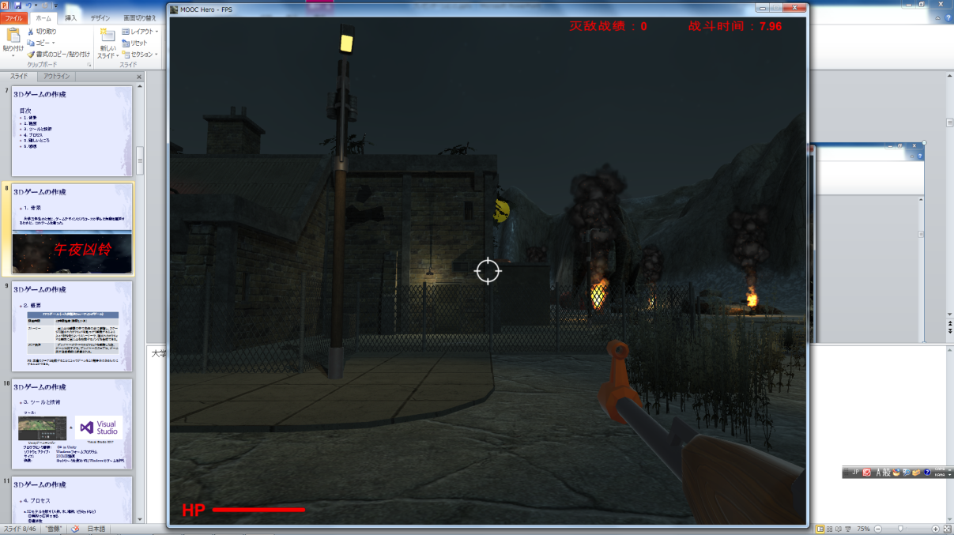
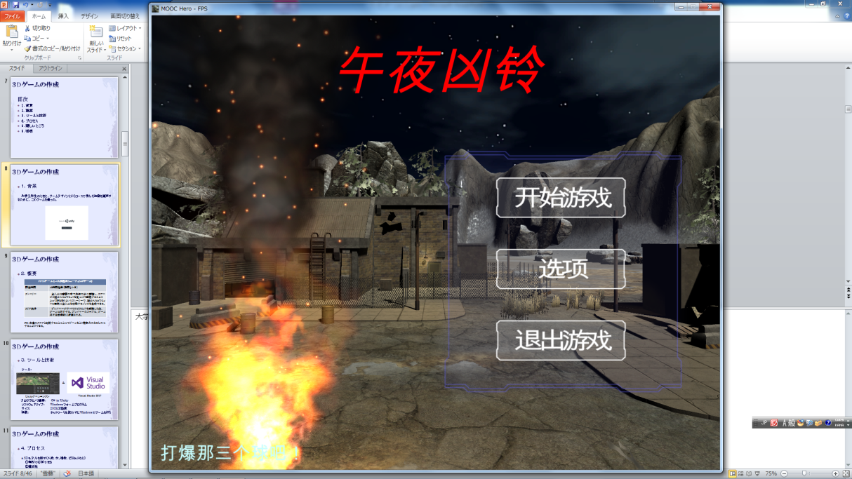
３Dゲームの作成
１．背景
大学三年生のときに、ゲームデザインというコースで学んだ知識を運用するために、このゲームを造った。
Notes:
大学三年生のときに、ゲームデザインというコースで学んだ知識を運用するために、このゲームを造りました。

Slide 9
３Dゲームの作成
２．概要
FPSゲーム（一人称視点シューティングゲーム）
開発時間 | 45時間程度（期間１か月）
ストーリー | 主人公は暗闇の中で未知の谷に着陸し、ステージに隠されたピラミッドを見つけて破壊することによって村を救うというストーリーで、隠されたピラミッドは無限に主人公を攻撃するゾンビを生成できる。
クリア条件 | プレーヤーがすべてのピラミッドを破壊した後、ゲームは終了する。プレーヤーのスコアは、ゲーム終了後自動的に計算される。
PS：友達のスコアと比較することによってゲームをより競争力のあるものにすることができる。
Notes:
こちらはこのゲームの概要です。
このゲームはFPSゲームで、
開発時間は４５時間程度です。
主人公は暗闇の中で未知の谷に着陸し、ステージに隠されたピラミッドを見つけて破壊することによって村を救うというストーリーです。
ちなみに、隠されたピラミッドは無限に主人公を攻撃するゾンビを生成できます。
プレイヤーは銃でゾンビを倒します、弾丸は無制限です。
クリア条件はすべてのピラミッドを破壊することです。
そして、友達のスコアと比較することによってゲームをより競争力のあるものにすることができます。

Slide 10
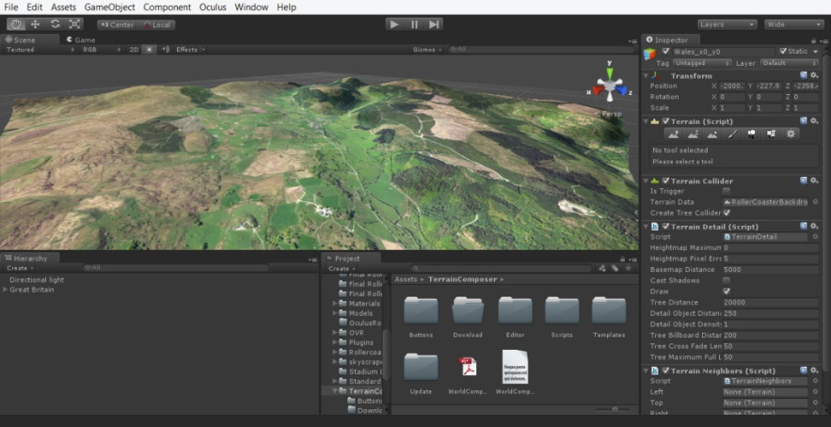

３Dゲームの作成
３．ツールと技術
ツール：
プログラミング言語： C# in Unity(カプセル化)
ソフトウェアタイプ： Windowsフォームプログラム
サイズ： 200MB程度
特徴： ネットワークを使わずにWindowsでゲームを行う
＆
Unityゲームエンジン
Visual Studio 2017
Notes:
私はUnityゲームエンジンとVS2017を使ってこのゲームを出来上がりました。
Unityゲームエンジンはとても複雑で優れたツールで、どんなゲームも造られます。
使ったプログラミング言語はC#ですが、UnityはC＃をカプセル化しますので、普通のC#とちょっと違うかもしれません。
ソフトウェアタイプはWindowsフォームプログラムです。
ゲームのサイズは200MB程度です。

Slide 11
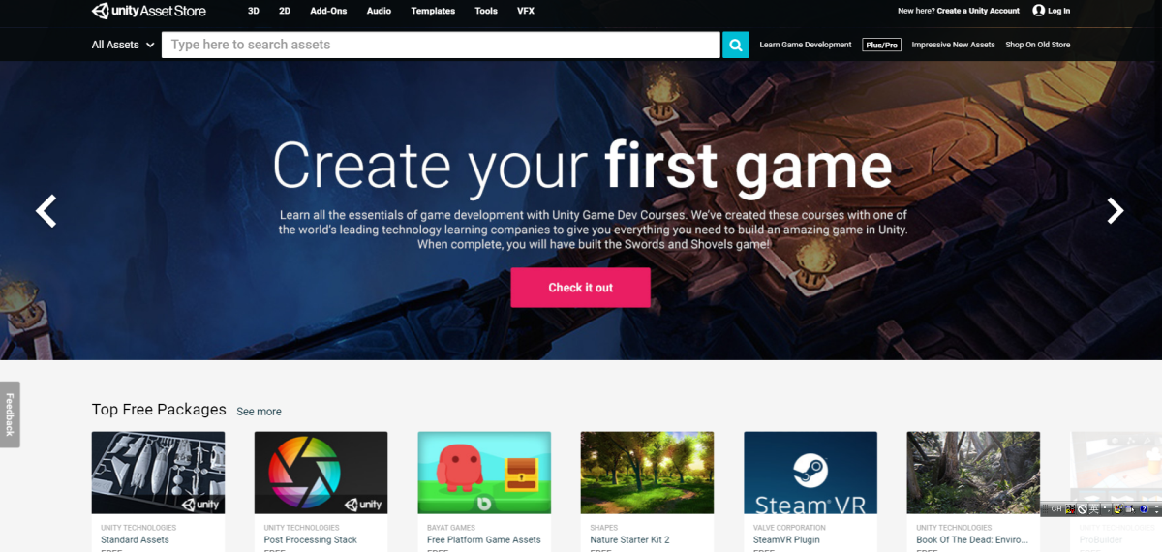
３Dゲームの作成
3ds Max
４．プロセス
a.3Dモデルを探す（人物、木、建物、ピラミッドなど）
①無料で応用できる
②適切性
③時間を節約
Asset Store
Notes:
３Dゲームの作成のために、まずは３Dモデルを探します。
３DｓMaxで自分でモデルをつくるのもできますが
時間と体力がかかりすぎ、
たとえば、3Dモデルに骨組みを入れることは非常に細かい作業です。
Unityには無料あるいは有料の3D素材がアセットストアにあります。
私は３DｓMaxでモデルをつくるに代わり、Unityのアセットストアを用いて、無料かつ適切な３Dモデルを探しました。

Slide 12
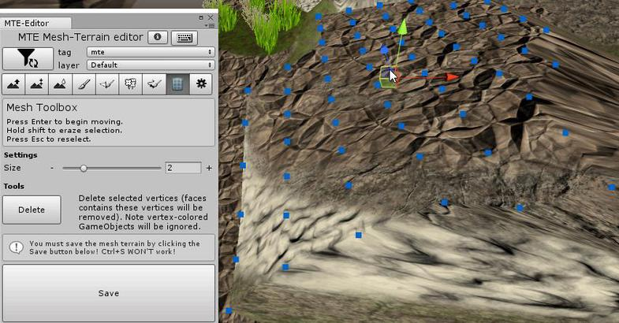
３Dゲームの作成
４．プロセス
b.シーンの構築（土地、草むら、山など）
UnityのMTE(Mesh Terrain Editor)を利用してゲームの中の環境
をデザインする。
Notes:
次に、
UnityのMTE(Mesh Terrain Editor)を利用してゲームの中の環境をデザインします。
MTEは日本語で地形ツールバーという意味です。
Unity中のツールの一つです。
この図のように、こちらの部分はMTEです。

Slide 13
３Dゲームの作成
４．プロセス
c.ファイル管理（３Dモデル、シーン、スクリプトなど）
３Dゲームをつくるために、モデル、シーンやスクリプト （script）など
100あまりのファイルがあるから、ファイル管理に工夫する必要があ
る。
Notes:
次はファイル管理です。
３Dゲームをつくるために、モデル、シーンやスクリプト （script）など100あまりのファイルがあるから、
ファイル管理に工夫する必要があります。
ファイル管理には、ファイルタイプ、ファイル構造などの管理が含まれます。

Slide 14
３Dゲームの作成
４．プロセス
d.プレーヤとゾンビのアクションのためのロジック（コード）を書く
プレーヤとゾンビの動きと攻撃のコントロールとか、ゾンビがどんな状況
で死ぬとか、コードで実現した。
Notes:
次のはもっとも複雑の部分です。
プレーヤとゾンビのアクションのためのロジック、すなわちコードを書きます。
プレーヤとゾンビの動きと攻撃のコントロールとか、
ゾンビがどんな状況で死ぬとか、
さまざまなアクションのコントロールをコードで実現しました。
一つの例をあげましょう。
このゲームの中に、ゾンビが自発的にプレイヤーに近づくことができます。
これはどうやっているでしょうか？
「プレーヤーの地理座標を取得し、ゾンビをこの座標に進ませて済む」
と思ったら、間違っています。
なぜなら、ゾンビは道路上の障害物に遭遇したときに、どのような処置が必要か？
そして、運動中のゾンビがプレーヤに当たった場合、どうすればいいのか？
などの特別な処置をしなければなりません。

Slide 15
３Dゲームの作成
４．プロセス
e.インタフェースロジック開発
ユーザがゲームの様々なパラメータ（parameter）をインタフェースで制
御できるように、明確かつ綺麗なインタフェース開発が必要である。
Notes:
で、
ユーザがゲームの様々なパラメータ（parameter）をインタフェースで制御できるように、
明確かつ綺麗なインタフェース開発が必要です。
インターフェイスのために、私はもう一つのシーンを開発しました。
NGUIプラグイン 插件

Slide 16
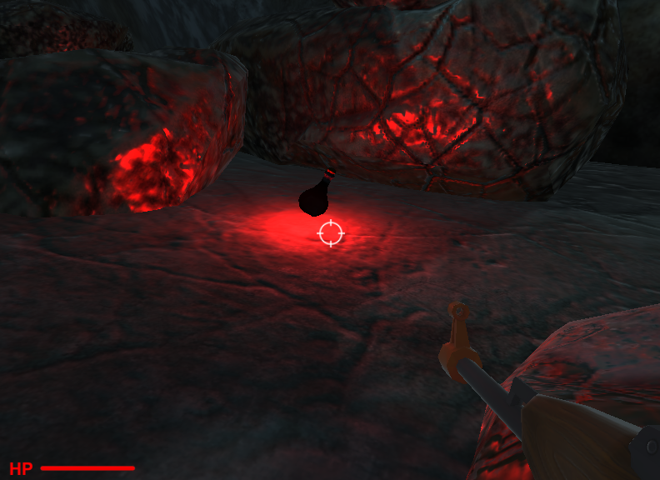
３Dゲームの作成
４．プロセス
f.他のすべての道具のロジック（コード）を書く
ゲームの楽しさを増やすために、プレーヤーの回復を助けられる小道具
など多くの道具をシーンに追加した。次に、コードを使用してこれらの機
能を1つずつ作成した。
Notes:
最後は、
ゲームの楽しさを増やすために、
私はプレーヤーの回復を助けられる小道具など多くの道具をシーンに追加しました。
そして、
コードでこれらの機能を1つずつ作成しました。

Slide 17
３Dゲームの作成
５．難しいところ
Ⅰ．プレーヤとゾンビのアクションのためのロジックを書くこと
Ⅱ．インタフェースロジックの開発
Ⅲ．プレーヤの重力制御
Notes:
前の説明のように、
プレーヤとゾンビのアクションのためのロジック（コード）を書くのは
とても複雑で、
物理とか、
数学とか、
さまざまな知識が必要です。
この中で、
重力のコントロールは特に難しくて、何度もコードを書き直す必要がありました。
そして、
インタフェースロジックの開発も、
機能が向上するにつれて、インタフェースも修正する必要もあります。
こうじょう
では、ゲームを遊びましょう。

Slide 18
３Dゲームの作成
６．感想
今回の３Dゲーム作成により、ゲームを作ることは以上の説明のように非常に複雑な仕事だとわかりました。何か問題が発生したら、簡単にシステムクラッシュを引き起こすだけではなく、プレイヤーの体験も悪くなります。そして、問題を処理するために、多くのコードを変更しなければなりません。
今回のテーマに対して、自分一人で作成しました。ストーリーや機能などはすべて自分で決めました。予想外のバグが多くて、大変でした。でも、ゲームができた後、友達がゲームを楽しめるとき、とてもうれしいです。また機会がある時、一人ではなく、グループで更に大きいプログラムを作成してみたいです。

Slide 19
４．ソフトウェアの作成経験
AR（拡張現実）ゲーム
Vuforia SDKを利用して、Androidスマートフォンゲームをつくった。
Microsoft HoloLensの開発にも自信がある。
画像処理に関連するソフトウェア
卒業論文を書く途中、オンラインで入手した膨大な数の画像を処理するために、自由に画像を切り取るとマークできるツールを開発した。
コンピュータビジョンを利用するAIソフトウェア
卒論であり、最終回で紹介する
Notes:
次回は、私のもう一つの作品、ARゲーム、すなわち拡張現実ゲームを紹介させていただきます。
お楽しみください。
またよろしくお願いします。
以上です
ご清聴、ありがとうございました。

Slide 20
つづく
ご清聴ありがどうございます。

Slide 21
４．ソフトウェアの作成経験
4.1 ３Dゲームの作成
4.2 AR（拡張現実）ゲームの作成
4.3 画像処理に関連するソフトウェア
& コンピュータビジョンを利用するAIソフトウェア
Notes:
皆さん、こんにちは、ジョです。
今回は、ARゲームの作成経験について発表させていただきます。
よろしくお願いいたします。

Slide 22
紹介内容
目次
１．背景
２．概要
３．ツールと技術
４．プロセス
５．難しいところ
６．感想
Notes:
今回の内容は皆さんのご覧のような順番で紹介いたします。
では、始めます。

Slide 23
拡張現実ゲームの作成
１．背景
VR（仮想現実） AR（拡張現実） MR（複合現実）
Notes:
まずは、VR技術、AR技術、MR技術について、簡単に説明いたします。
皆さん、VR,技術、AR技術、MR技術をご存じですか。
VRは日本語で仮想現実で、かそう
ARは日本語で拡張現実で、かくちょう
MRは日本語で複合現実です。（ふくごう）

Slide 24
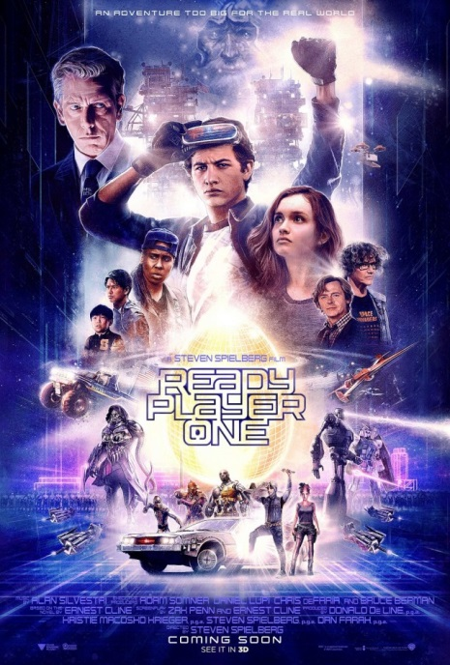
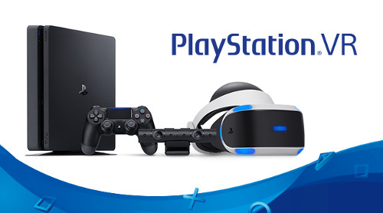
拡張現実ゲームの作成
１．背景
VR（Virtual Reality:バーチャルリアリティ）とは、コンピュータ上で現実に似せた仮想世界を作り出し、あたかもそこにいるかのような感覚を体験できる技術のこと。
プレイステーションVR
レディ・プレイヤー1(Ready Player One)
スティーヴン・スピルバーグ
https://vrinside.jp/news/vr-ar-mr/により
Notes:
VRとは、コンピュータ上で現実に似せた仮想世界を作り出し、あたかもそこにいるかのような感覚を体験できる技術です。
たとえば、PSVRのVRゲームとスティーヴン・スピルバーグ 監督の映画レディ・プレイヤー1のなかの技術です。

Slide 25
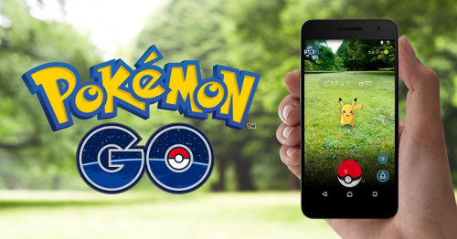
拡張現実ゲームの作成
１．背景
AR（Augmented Reality:オーグメンテッドリアリティ）とは、日本では拡張現実と呼ばれている。「もう一つの空間・世界」をつくるVRに対して、ARは現実世界にデジタル情報を付与し、CGなどで作った仮想現実を現実世界に反映（拡張）していく。
Pokemon Go(Niantic,Inc.)
https://vrinside.jp/news/vr-ar-mr/により
Notes:
「もう一つの空間・世界」をつくるVRに対して、ARすなわち拡張現実は現実世界にデジタル情報を付与し、CGなどで作った仮想現実を現実世界に反映（拡張）していく技術です。
たとえば、ナイアンティックの大人気ゲームPokemon Goで使われた技術です。

Slide 26
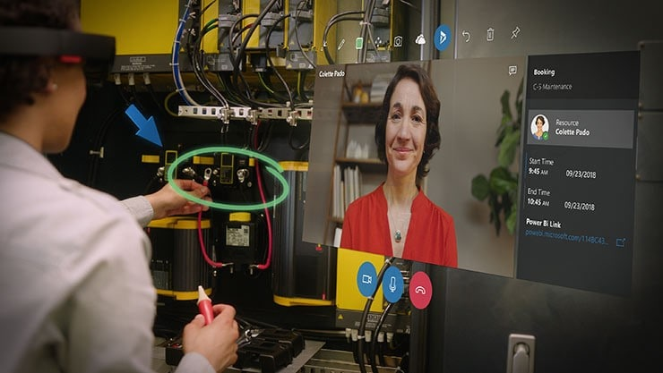
拡張現実ゲームの作成
１．背景
MRとは、「Mixed Reality:ミックスドリアリティ」は略称で、日本語では「複合現実」と呼ばれる。MRはCGなどで人工的に作られた仮想世界と現実世界の情報を組み合わせて、仮想世界と現実世界を融合させる技術。
Microsoft HoloLens
https://vrinside.jp/news/vr-ar-mr/により
Notes:
MRはCGなどで人工的に作られた仮想世界と現実世界の情報を組み合わせて、仮想世界と現実世界を融合させる技術です。
ちょっと理解にくいですが、ここでちょっとMicrosoft HoloLensの動画を見せていただきます。
まだ理解するのは少し難しいかもしれません。
もっと簡単な説明をいたします。

Slide 27
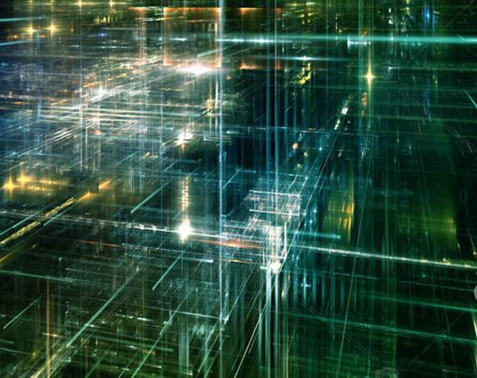
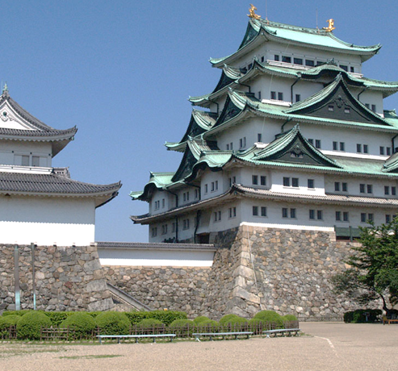
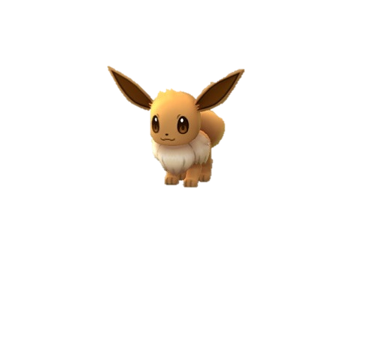


拡張現実ゲームの作成
AR（拡張現実）
MR（複合現実）
１．背景
VR（仮想現実）
現実世界
こんにちは、人間です。
仮想世界
人
Notes:
たとえば、これは仮想世界、これは現実世界、これは人間です。
仮想世界にピカチュウたちが住んでいます。
では、VRいったい何の意味でしょうか。

Slide 28
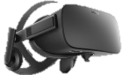
拡張現実ゲームの作成
１．背景
VR（仮想現実）
現実世界
こんにちは
人
仮想世界
Notes:
簡単に説明すれば、人間はある技術を利用してただ仮想世界にいて、
周りのすべては仮想世界のものであれば、
この技術をバーチャルリアリティ、
すなわち仮想現実と言います。

Slide 29

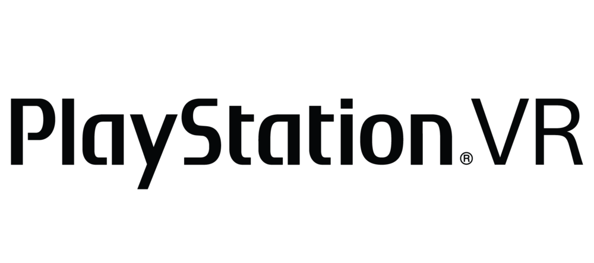
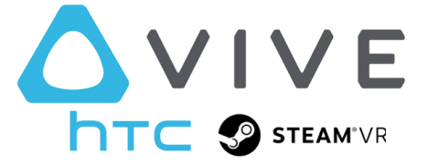
拡張現実ゲームの作成
１．背景
VR（仮想現実）
現実世界
人
仮想世界
……
Notes:
今、人気のあるVRデバイスにはHTCのVIVE、FaceBookのoculusやソニーのPlayStation VRなどがあります。
すべてはVRゴーグルです。
VRに興味があれば、皆さんも自分のスマートフォンを使ってシンプルなVRゴーグルを作ることができます。

Slide 30


拡張現実ゲームの作成
１．背景
AR（拡張現実）
現実世界
人
仮想世界
Notes:
続きます。
皆さんは、今現実世界にいますね。
たとえば、この時、皆さんは現実世界のものを見る同時に仮想世界からの一部のもの、たとえばピカチュウなども見えれば、この技術はARと言われます。

Slide 31


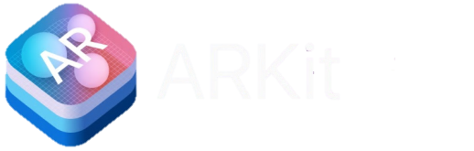

拡張現実ゲームの作成
１．背景
AR（拡張現実）
現実世界
人
仮想世界
Notes:
AR技術は、ハードウェアの性能に対する要求が高くないので、現在ではスマートフォンによるARアプリの開発が主流となっています。
今、PTCのVuforia、VisionStarのEasyAR、AppleのARKit、GoogleのARCoreなどのソフトウェア開発ツールがあります。
このなかで、私はVuforiaとEasyARを利用して画像、平面、3Dオブジェクトを識別できるアプリの作成経験があります。

Slide 32
拡張現実ゲームの作成
１．背景
MR（複合現実）
現実世界
仮想世界
人
Notes:
最後はMRです。
一年半前、Microsoft HoloLensが誕生しました。
当時、私はAR技術を学んでいましたが、HoloLensもAR技術とも呼ばれるべきだと思っていましたが、
結局、マイクロソフトは、この技術をMR技術と呼ばれました。
それで、この言葉は最近普及しています。
では、MR技術はいったいなんでしょうか。
この前、VRとARを説明するとき、人はただ一つの世界、仮想世界あるいは現実世界にいます。
この二つの世界を一つになる技術をMR技術と言われています。

Slide 33
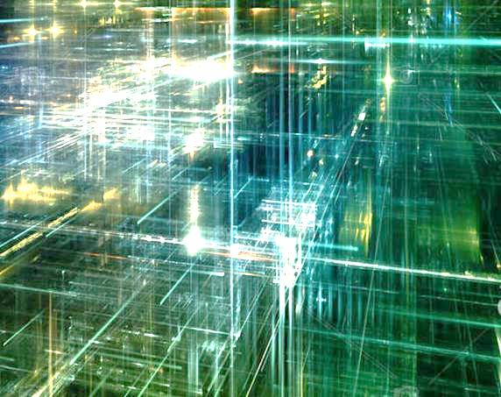
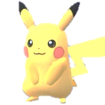
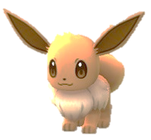
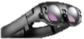
拡張現実ゲームの作成
１．背景
MR（複合現実）
現実世界
人
仮想世界
Notes:
このような形で、現実世界と仮想世界は完全に重なることができます。
目に見える範囲ですべてのところから仮想世界の３Gモデルが出られるのはMRです。

Slide 34


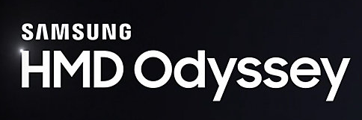
拡張現実ゲームの作成
１．背景
MR（複合現実）
現実世界
人
仮想世界
……
Notes:
前の説明のように、MicrosoftのHoloLensをはじめ、Magic leapのMagic Leap oneなどのMRゴーグルがあります。
特別に、このMagic leapは去年から話題になっています。
Magic Leap Oneは今年から発売された商品ですが、この会社は実際の製品がないうちにGoogle、アリババなどの大手会社から巨額の投資を受けました。
とても神秘的な会社です。
そして、Magic Leap oneは今、世界最先端のMRゴーグルだと思います。

Slide 35
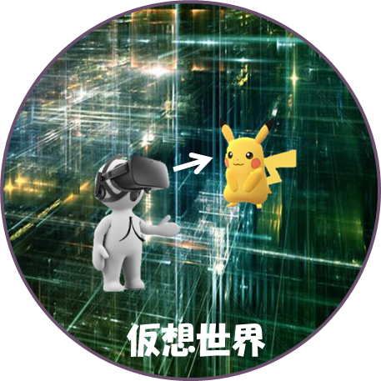
拡張現実ゲームの作成
１．背景
VR（仮想現実）
AR（拡張現実）
MR（複合現実）
現実世界
現実世界
人
人
仮想世界
Notes:
みなさん、この三つの技術の区別がわかりましたか？
ただ仮想世界で、すべてのものが仮想ならば、VRです。
現実世界で、ただ一部の3 Dモデルを見えるのはARです。
そして、現実世界と仮想世界を一つになって、仮想世界に見えるものがすべて現実世界に見えるのはMRです。
これらは専門的な区別です。
個人的に、ARであろと、MRであろと、すべてはVR技術であると思います。

Slide 36
拡張現実ゲームの作成
１．背景
AR（拡張現実）
MR（複合現実）
VR（仮想現実）
個人の分類
Notes:
だから、個人的には、この図に表される関係によって三者を区別したいと思います。
私はバーチャルリアリティ技術は他の技術の基礎だと思う。
なぜなら、MR技術であれ、AR技術であれ、仮想世界のオブジェクトの利用は一番優先です。
現実世界はいつも私たちのそばにあります。
仮想世界はコンピュータが生まれてからずっと存在しています。
私たちはただ現実世界から仮想世界への入り口(インターフェース)をさがしているだけです。

Slide 37
拡張現実ゲームの作成
２．概要
AR（拡張現実）スマホゲーム
開発時間 | ２８時間程度（期間二週間）
目的 | 製品に対応するアプリのダウンロードが促進するため、商品のラッピングペーパーを利用したゲームをアプリに付加する。
遊び方 | APKでアンドロイド端末にゲームをインストールしたあと、ゲームを開いて特定なラッピングペーパーをスキャンして、ゲームスタートする。
ストーリー | アプリでラッピングペーパーをスキャンすると、公園が現れる。プレイヤーは公園内のモンスター達を回避して宝物を拾う。
クリア条件 | プレイヤーがすべての宝物を拾った。
PS：プレイヤーがマップから落ちると直ちにゲームオーバーである。
Notes:
次に、私のゲームを説明いたします。
こちらはこのゲームの概要です。
このゲームはAR、すなわち拡張現実ゲームです。
あるメーカーの製品に対応するアプリのダウンロードが促進するため、
商品のラッピングペーパーを利用してこのゲームをつくりました。
プレイヤーは、自分のAndroidケータイにこのアプリをインストールして、
指定の画像をスキャンして
ゲームを始めることができます。
アプリで商品のラッピングペーパーをスキャンすると、
公園が現れます。
プレイヤーは公園内のモンスター達を回避して宝物を拾います。
すべての宝物が拾われた場合、
勝利です。
プレーヤーは実際の賞品を得る可能性も高いです。
ちなみに、プレイヤーがマップから落ちると直ちにゲームオーバーです。

Slide 38
拡張現実ゲームの作成
３．ツールと技術
Vuforia SDKとUnityを利用して、Androidスマートフォンゲームをつくった。
Vuforia SDKとは？
Vuforia is an augmented reality（AR）software development kit (SDK) for mobile devices that enables the creation of augmented reality applications. It uses computer vision technology to recognize and track planar images (Image Targets) and simple 3D objects, such as boxes, in real time.
――From Wikipedia
Vuforiaは、拡張現実感アプリケーションの作成を可能にするモバイルデバイス向けの拡張現実ソフトウェア開発キットです。 コンピュータビジョンを使用して、平面画像（画像ターゲット）と箱などの簡単な3Dオブジェクトをリアルタイムで認識して追跡できる。
Notes:
私はVuforia SDKとUnityを利用して、このゲームをつくりました。
前の説明のように、VuforiaはARソフトウェアの開発のためのソフトウェアツールです。
英語のほうがもっと理解やすいと思います。
そして、この英語を日本語に翻訳すると、
たぶんこの意味です。

Slide 39
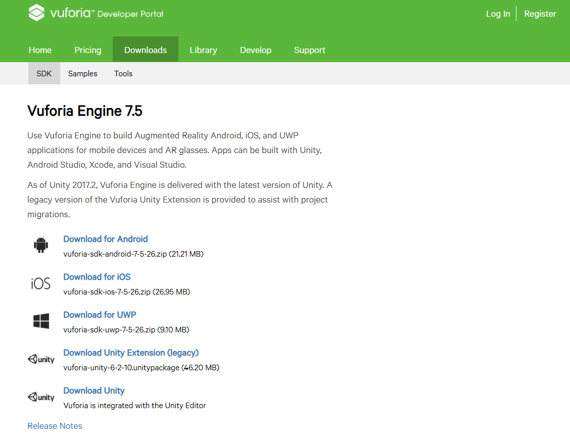
拡張現実ゲームの作成
３．ツールと技術
Vuforia Developer Portalのサイト
Notes:
これは私利用したVuforiaツールのウェブサイトです。
そして、Vuforiaは今、ios、Androidとwindowsプログラムの開発をサポートしています。

Slide 40
拡張現実ゲームの作成
４．プロセス
a. 使用する画像あるいは3Dオブジェクト情報に対応した開発ツールの生
成と取得
ｂ. 3Dモデルを探す
ｃ. シーンの構築
ｄ. プレーヤとモンスター達のアクションのためのロジック（コード）を書く
e. インタフェースロジックの開発
f. 道具（宝物）のロジック（コード）を書く
g. Android APKをエクスポートする
Notes:
こちらは作成プロセスです。
青色のステップは前回の発表の３Dゲームの作成がないステップです。
赤い色のステップは前回の発表の３Dゲームの作成プロセスとちょっと違う部分です。
次に、このような色のあるステップについて説明いたします。

Slide 41
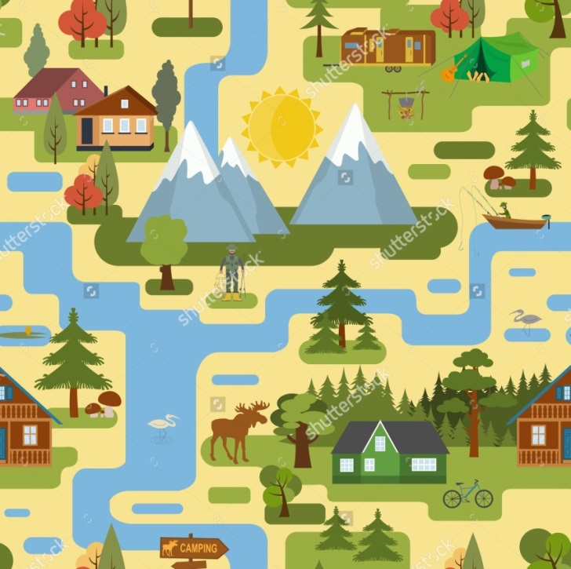
拡張現実ゲームの作成
４．プロセス
a.使用する画像あるいは3Dオブジェクト情報に対応した開発ツールの生
成と取得
a.1 識別したい画像あるいは3Dオブジェクトを準備する。
Notes:
まずは、使用する画像あるいは3Dオブジェクト情報に対応した開発ツールの生成と取得です。
私はこの図を識別する目標にしました。

Slide 42
拡張現実ゲームの作成
４．プロセス
a.使用する画像あるいは3Dオブジェクト情報に対応した開発ツールの生
成と取得
a.2 Vuforia Developer Portalのウェブサイトを登録し、識別したいも
のに関する情報をアップロードします。
Notes:
そして、この図の情報をVuforia Developer Portalにアップロードしました。
Vuforiaはこの図の情報を利用して記号の位置を計算します。
これらの記号は、オブジェクトの座標を決定するために使用されます。

Slide 43
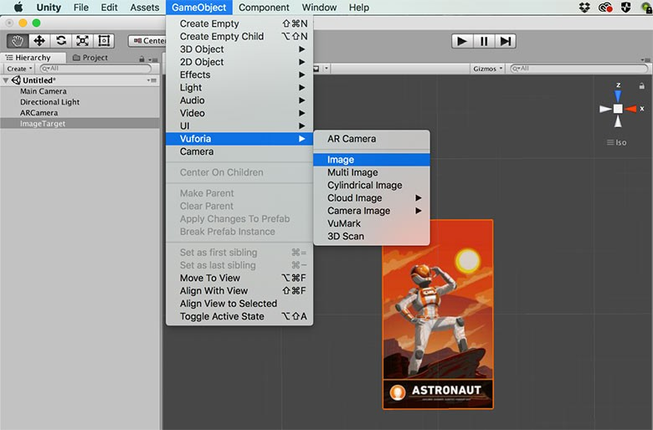
拡張現実ゲームの作成
４．プロセス
a.使用する画像あるいは3Dオブジェクト情報に対応した開発ツールの生
成と取得
a.3 Vuforia SDKをダウンロードし、それをunityプロジェクトにイン
ポートして、適切な設定を行う。
Notes:
最後にVuforia SDKと一緒に、この図の処理結果をダウンロードしてunityにインポートします。
そして、適切な設定をしてVuforiaプラグインのすべての機能を使用できます。

Slide 44
拡張現実ゲームの作成
４．プロセス
b. 3Dモデルを探す
c. シーンの構築
d. プレーヤとモンスター達のアクションのためのロジック（コード）を書く
e. インタフェースロジックの開発
f. 道具（宝物）のロジック（コード）を書く
Notes:
こちらのステップは前回の３Dゲームの作成と同じステップですが、
赤い色の部分はちょっと違います。
このゲームはスマホゲームですので、
スマホのCPUとGPUによって実行されます。
だから、携帯電話の過熱を防ぐためにCPUとGPUの計算量を減らす必要があります。
計算量を減らす最善の方法は、模型の大きさと面数を減らすことです。
もちろん、最先端のsocを使うなら、たとえばSnapdragon （スナップドラゴン）８４５、Kirin（キリン）９８０、Apple A１２などのSoc、
これは問題ではありません。
しかし、旧機種のユーザーをより多く使用するために、私はやはりサイズが小さな３Dモデルとシーンを選んでゲームの開発を行いました。

Slide 45
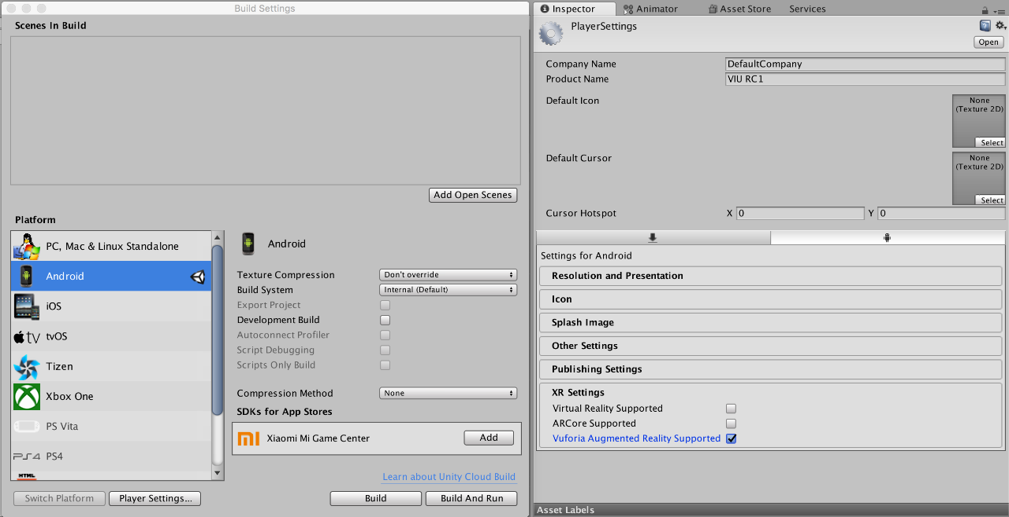
拡張現実ゲームの作成
４．プロセス
g. Android APKをエクスポートする
Notes:
最後は、適切な設定をしてAndroid APKをエクスポートすれば、ゲームを完成しました。

Slide 46
拡張現実ゲームの作成
５．難しいところ
Ⅰ．Vuforia SDKをインポートしたあとの設置
Ⅱ．プレーヤとモンスター達のアクションのためのロジック（コード）
Ⅲ．Android APKのエクスポート
Notes:
普通のゲームと同じように、やっはり、プレーヤとモンスター達のアクションのコントロールは一番難しいです。
ほかに、ARゲームですから、モデルの現実座標を取得するために、Vuforia sdkの操作に工夫をしました。

Slide 47

拡張現実ゲームの作成
６．感想
現実の情報が必要
現実座標
ディスプレーヤー
(Displayer)
個人的なまとめ
Notes:
今回のARゲームを造った経験によって、いろいろなことを実感し、皆さんと分かち合いたいと思います。
前の説明のように、この図を利用して３Dモデルの現実座標を計算しました。
つまり、現実座標を得るためには現実の情報が必要です。
ARであれ、VRであれ、MRであれ、現実座標の計算はもっとも重要な課題です。
現実の情報をどのように使用するかは、これらの技術の主な違いです。
そして、さまざまなディスプレーヤー(Displayer)があります。
今回、私はスマートフォンをディスプレーヤーとしてこのゲームを開発しました。
実は、一年まえ、MicrosoftのHoloLensの体験もあります。
期待したほど良くない。
そして、これらのディスプレーヤーの開発はまだ完全ではないと思います。
私は、こちらのディスプレーヤーを現実世界から仮想世界へのインターフェース(Interface)と言います。

Slide 48
拡張現実ゲームの作成
６．感想
現実の情報が必要
現実座標
インターフェース(Interface)
個人的なまとめ

Slide 49
拡張現実ゲームの作成
６．感想
現実の情報が必要
現実座標
インターフェース(Interface)
没入感(Immersive)
個人的なまとめ
Notes:
また一つの重要な要素はこれらの技術の発展を制約しています。
これはImmersiveです。

Slide 50
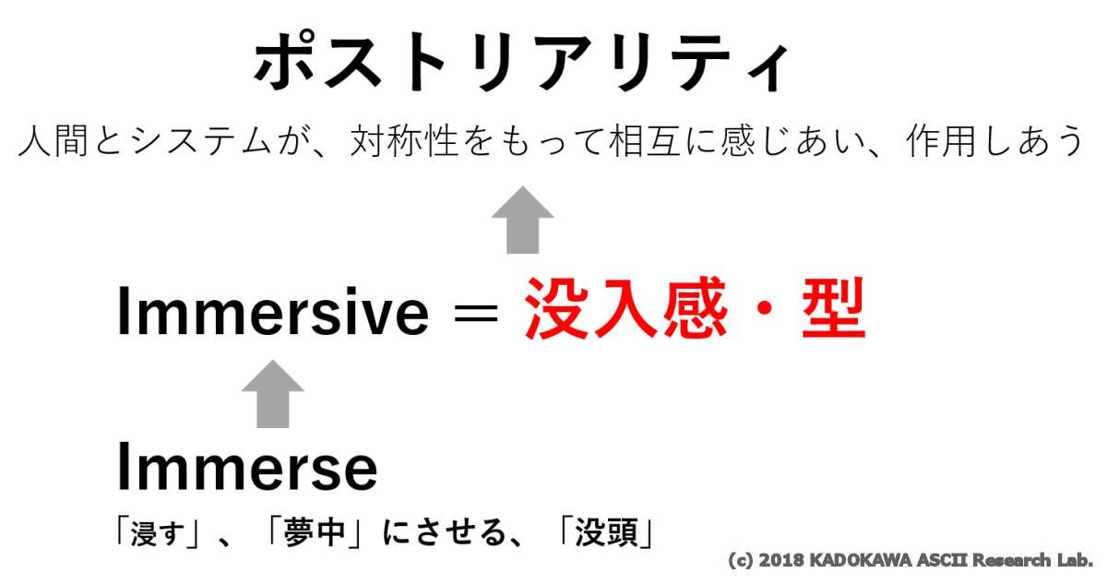
拡張現実ゲームの作成
６．感想
2018 KADOKAWA ASCII Research Lab.
Notes:
ImmersiveはImmerseの形容詞、名詞ではありませんが、最近よくVRを説明するために使います。
この単語は、人間とシステムが、対称性をもってお互いに感じあい、作用しあうという意味です。

Slide 51
拡張現実ゲームの作成
６．感想
VR酔い
Smoothness
味覚
Sharpness
嗅覚
没入感(Immersive)
Trueness
触感
Feedback
視覚
聴覚
Notes:
私は、このように没入（ぼつにゅう）感を理解します。
没入（ぼつにゅう）感は五感とこれらの要素を含んでいます。
こちらの内容は日本語で書くのはまだ難しいが、英語のほうが選びました。
皆さんは簡単に見るだけでいいです。

Slide 52
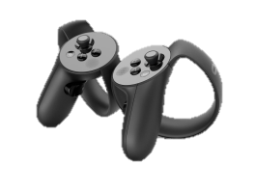
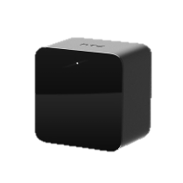
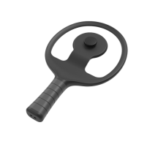
拡張現実ゲームの作成
６．感想
現実の情報が必要
現実座標
インターフェース(Interface)
現実の情報が必要
(feedback)
没入感(Immersive)
個人的なまとめ
Notes:
そして、没入感のために、いろんなデバイスがあります。
こちらのデバイスの目的はより多くの現実の情報を収集して没入感を増すためです。

Slide 53
拡張現実ゲームの作成
６．感想
VR・MR技術、今もっとも重要なのはハードウェアの開発である。
一方で、AR技術、今もっとも重要なのはソフトウェアの開発である。
そして、いずれ、AR技術はVR・MR技術に置き換えられると考える。
Notes:
これは、私の最後の感想です。
VR・MR技術、今もっとも重要なのはハードウェアの開発です。
一方で、
AR技術、今もっとも重要なのはソフトウェアの開発です。
そして、
いずれ、AR技術はVR・MR技術に置き換えられると考えます。
以上です。
ご清聴ありがとうございました。

Slide 54
ご清聴ありがどうございます。
つづく
Notes:
私の卒業作品、最終回で説明いたします。
お楽しみください。

Slide 55
経験、論文について
最終回

Slide 56
紹介内容
１．自分の専攻
２．プログラミング言語
３．使用してきたツール
４．ソフトウェアの作成経験
４．１ ３Dゲームの作成
４．２ AR（拡張現実）ゲームの作成
４．３ 画像処理に関連するソフトウェア
＆コンピュータビジョンを利用するAIソフトウェア
５．過去のインターンシップ体験
６．卒業論文について

Slide 57
過去のインターンシップ体験
ちゅうかんそん
２０１７年６月から８月末まで北京の中関村でインターンをした経験がある。
インターン内容：
LuaとC++言語を利用してとあるモバイルゲームのクライアント（Client）の開発。
具体的な内容：
１．インタフェースロジック開発（Interface logic development）
２．周年イベントの開発：
ゲームの最初発売から１年の記念日を祝うために、報酬システムが開
発した。
３．ゲームのバグ修正
ほうしゅう

Slide 58
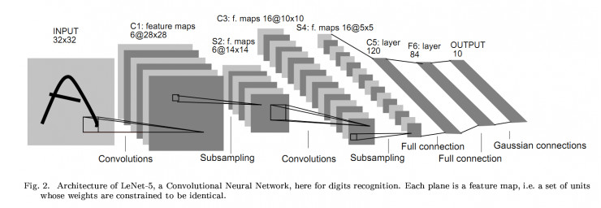
人工知能アルゴリズム
教師あり機械学習 （Supervised learning）
―＞ ディープラーニング （Deep Learning）
－＞ 畳み込みニューラルネットワーク
（Convolutional Neural Networks）
……
LeCun, Yann. LeNet-5, Convolutional neural network 1998

Slide 59
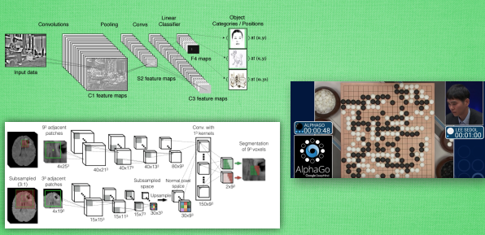
人工知能アルゴリズム
畳み込みニューラルネットワーク（CNN）

Slide 60
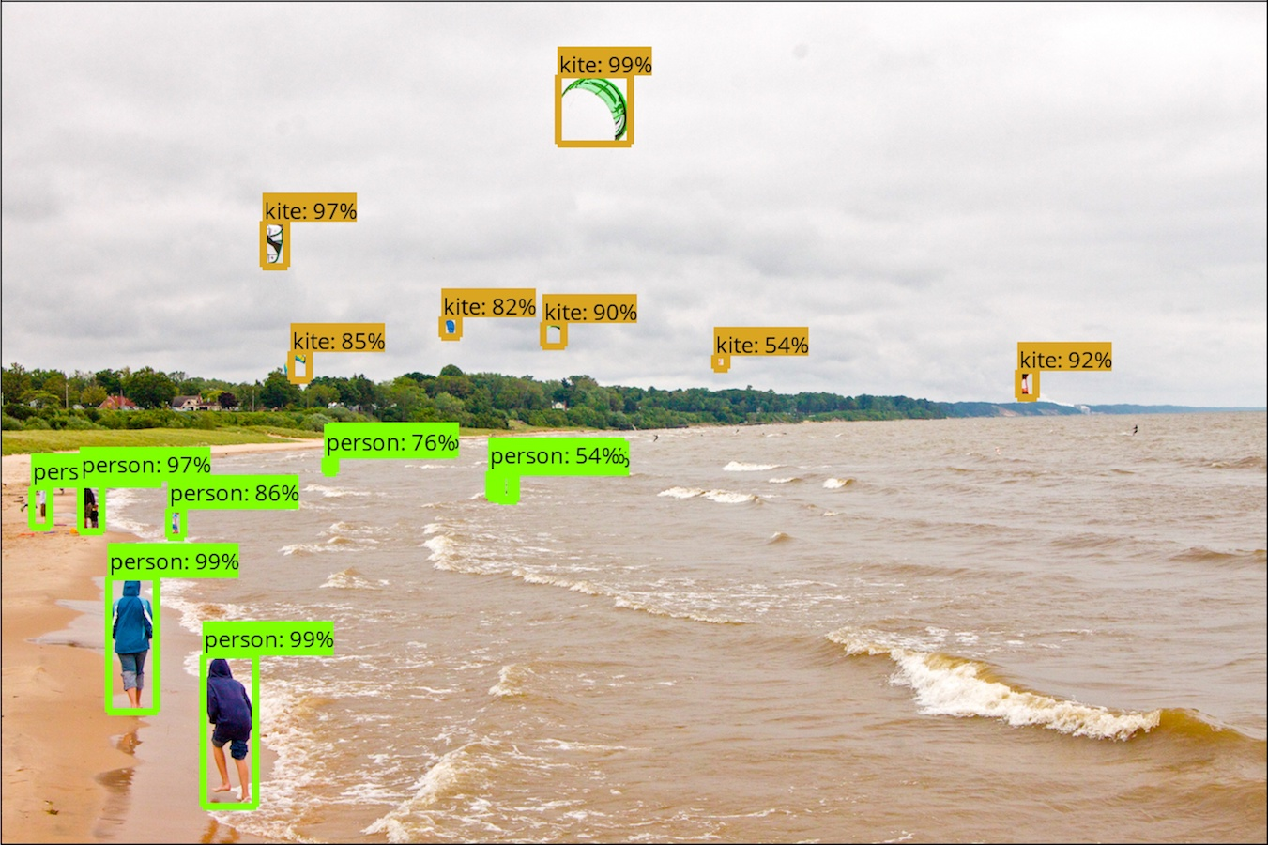
人工知能アルゴリズム
CNNを利用するコンピュータビジョン（Computer Vision）

Slide 61
卒業論文
テーマ：
セキュリティ検査装置のイメージに基づく禁止品検出ソフトウェアの設計と実現
概要：
OpenCV、NumpyやTensorflowなどのソフトウェアライブラリを利用して、特定の構造を持つ畳み込みニューラルネットワーク（CNN）を構築することにより、スキャンされたアイテムの種類を自動的に識別できるソフトウェアを実現する。
PS: すべての機能はPythonで実現された。
コードの量は約8000行である。
中国の東北大学の卒業論文優秀賞を受賞した。
Notes:
１０％
顔認識技術

Slide 62
コンピュータのすべてを知りたい

Slide 63
ご清聴ありがどうございます。

